Slide 1
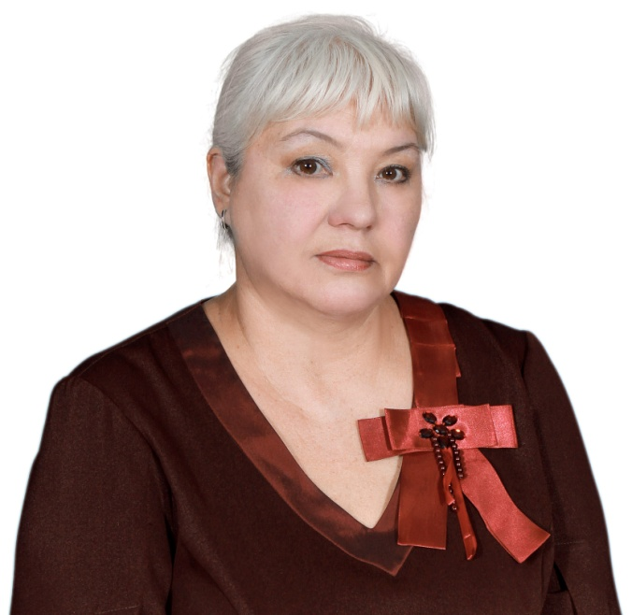
Открытая публичная презентация педагогических достижений учителя права
Чивела Веры Владимировны учитель права
Место работы:
МБОУ лицей
г.Зернограда
Образование:
высшее
(педагогическое и
юридическое)
Стаж педагогической работы:
11 лет
Квалификационная категория:
высшая
Награждена
Почётный работник
общего образования Российской Федерации

Slide 2
.
Знать свои права -
Значит быть сильным.
Уважать права других -
Значит быть справедливым.
Жить по праву -
Значит жить в мире и согласии

Slide 3
Семейное право
Конституционное право
Трудовое право
Наследственное право
Право социального обеспечения
Административное, уголовное право

Slide 5
научные и учебно-методические публикации

Slide 6
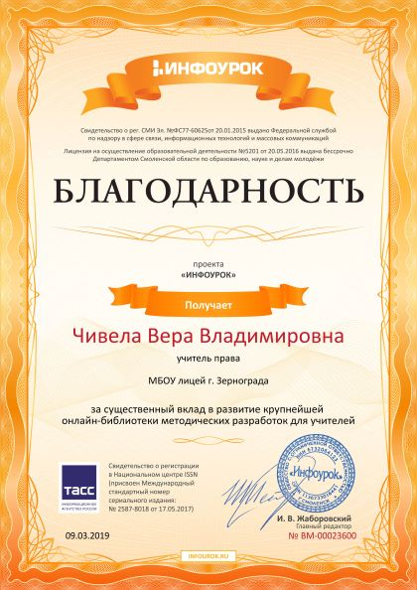
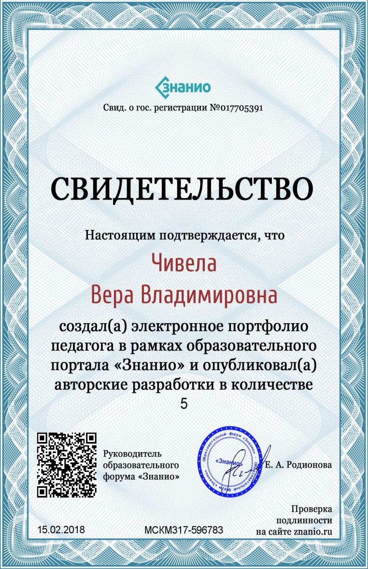

Slide 7
Позитивная динамика учебных достижений
Право (10 класс)
Право
(11 класс)

Slide 8
Результаты ЕГЭ по обществознанию
год | РФ | РО | ЗР | Лицей
2016 | 53% | 51% | 52% | 57%
2017 | 55% | 55% | 58% | 61%
2018 | 56,9% | 53% | 50% | 62%

Slide 9
Результаты участия обучающихся в олимпиадах
Количество | Участники олимпиады по праву
 | муниципальный уровень |  |  | региональный уровень
 | 2016 | 2017 | 2018 | 2016 | 2017 | 2018 | 2019
Всего участников | 5 | 6 | 8 | 1 | 1 | 3 | 3
Из них победители | 1 | 1 | 1 | - | - | - | -
Из них призёры | 2 | 1 | 1 | - | - | - | -

Slide 10
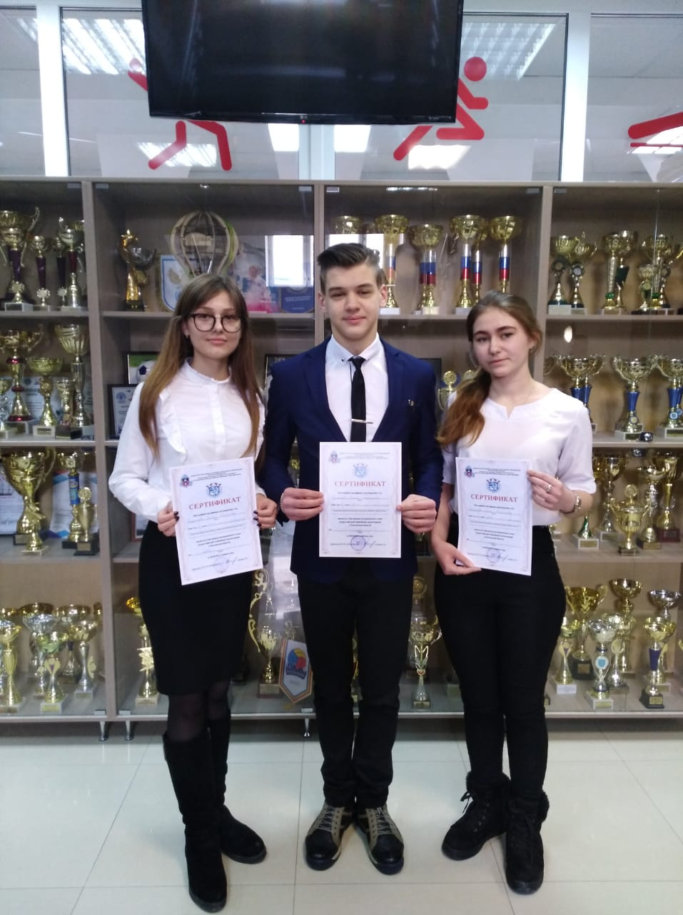
Участники регионального этапа Всероссийской олимпиады школьников по праву в 2019 году

Slide 11
год | уровень | Ф.И. участника, место
2019 | Кутафинская Олимпиада школьников по праву | Андронова Эллина, 11а класс, участник отборочного тура
2019 | Кутафинская Олимпиада школьников по праву | Вергунова Дарья, 10 класс, участник отборочного тура
2019 | Кутафинская Олимпиада школьников по праву | Сторчилова Юлия, 10 класс, участник отборочного тура

Slide 12
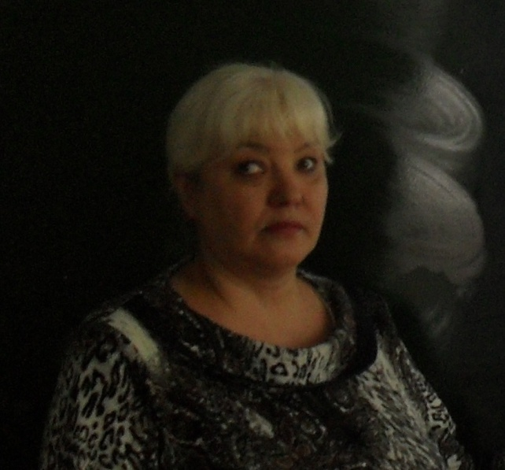
Внеурочная деятельность по предмету
Образовательная программа внеурочной деятельности по учебному предмету «Право»
«Гражданско-правовое просвещение в образовательной организации МБОУ лицей г.Зернограда»
рассчитана на учащихся 1-11 классов
Основная идея: слияние теории с практикой
Направленность: развитие в деятельности
Характер: исследовательский, практико-ориентированный
Актуальность: связь права с общечеловеческими ценностями
Результат: рост качества образования, мотивации познавательной и творческой деятельности

Slide 13
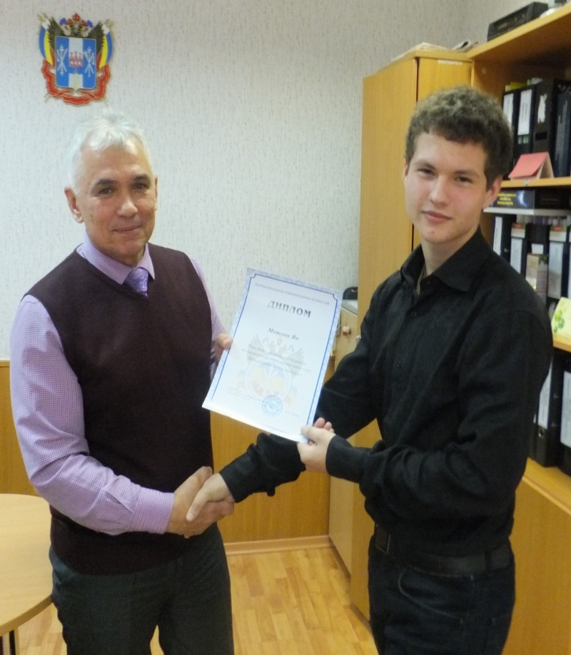
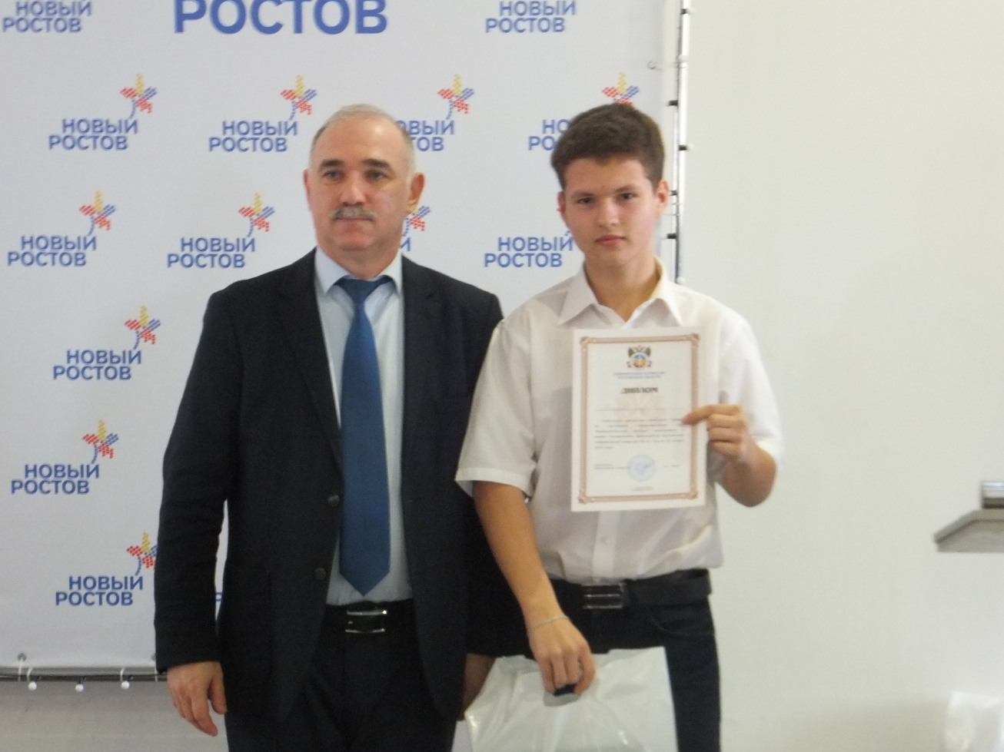
Победитель муниципального и регионального этапов по настольной образовательной игре «Межгалактические выборы» в 2016 году

Slide 14
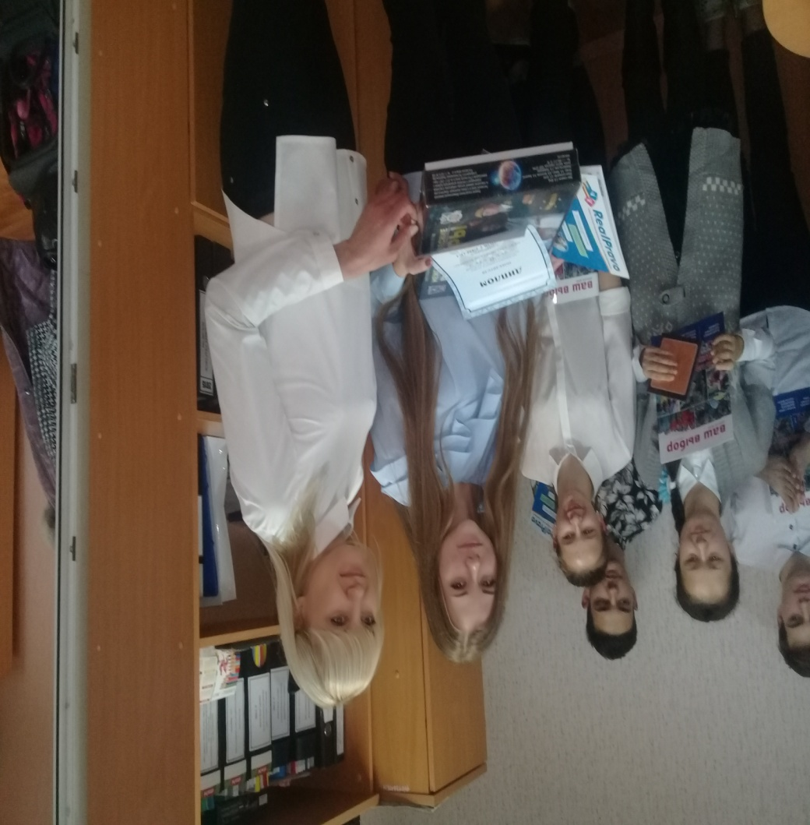
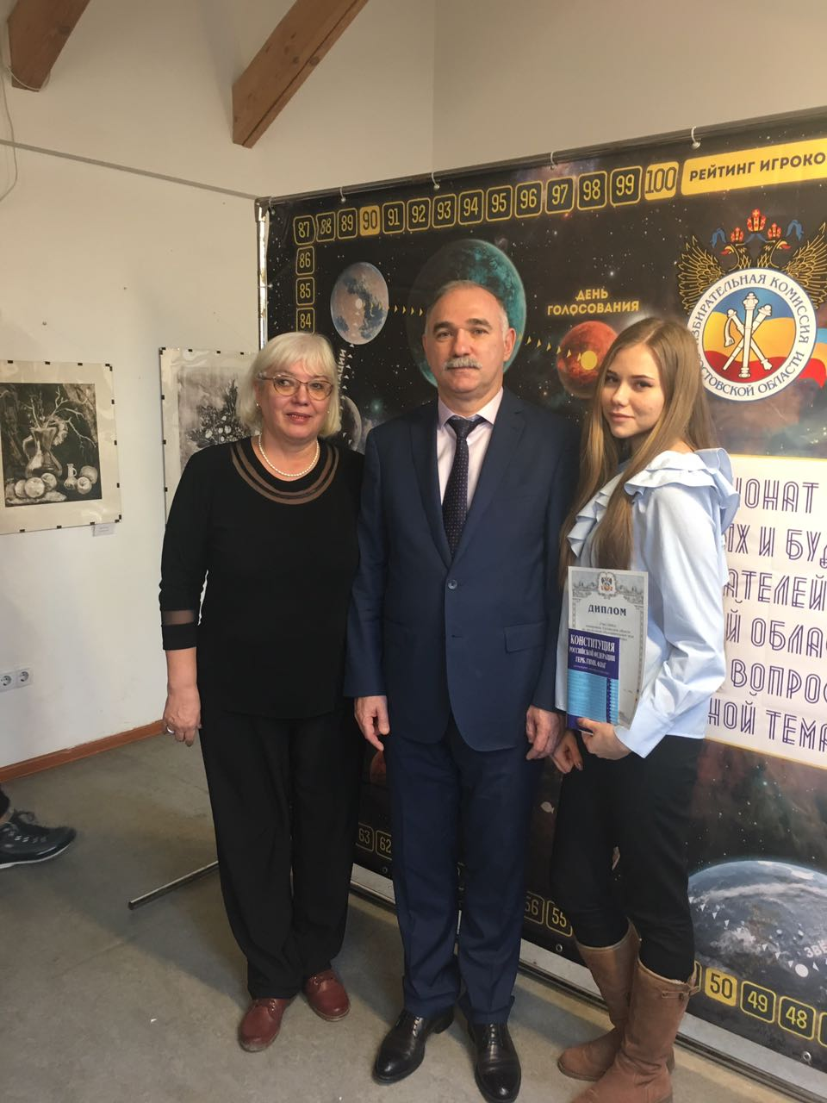
Победитель муниципального и участник регионального этапов по настольной образовательной игре «Межгалактические выборы» в 2017 году

Slide 15
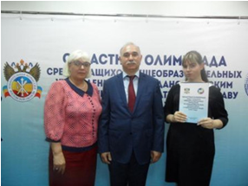
Участник областной олимпиады по граждановедческим дисциплинам и избирательному праву в 2017 году

Slide 16
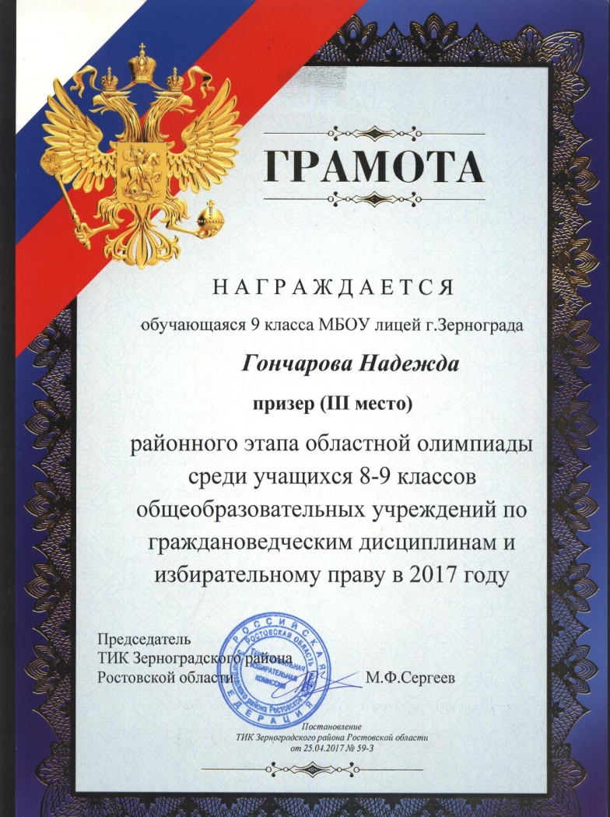
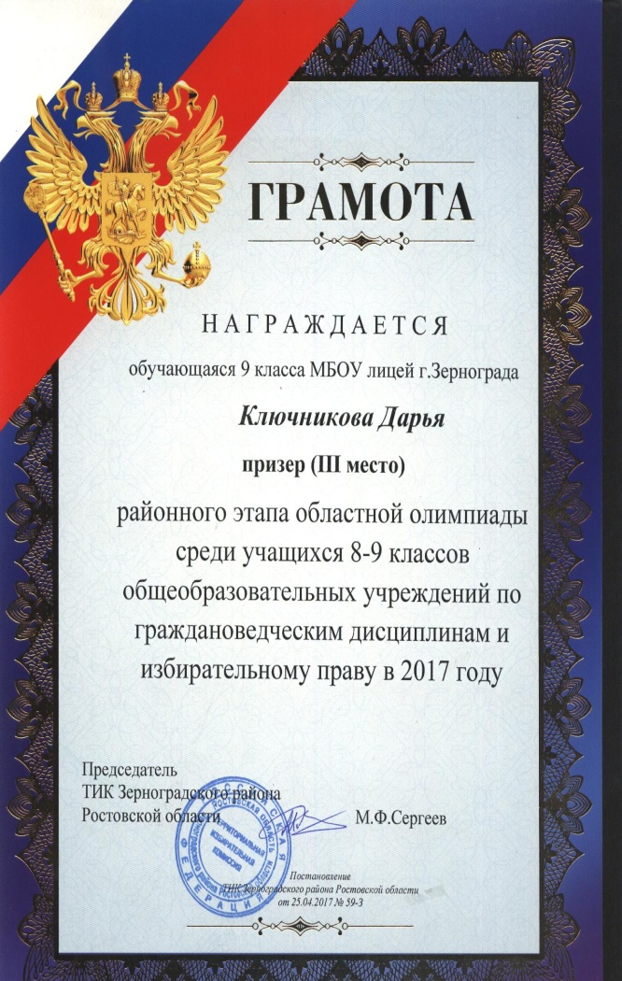

Slide 17
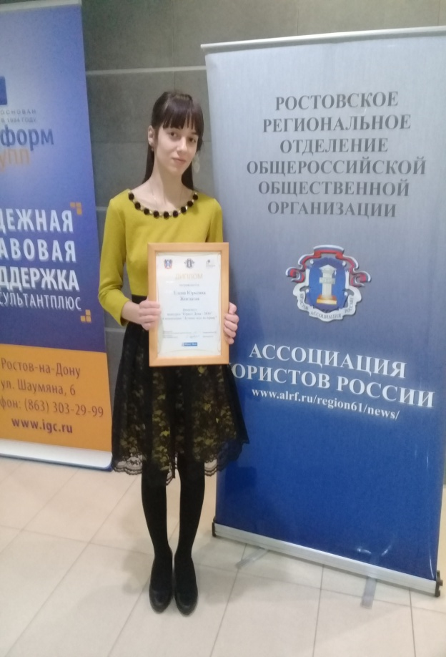
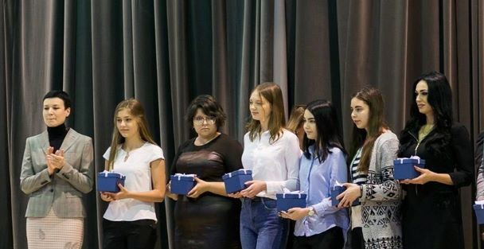
Участники регионального конкурса «Юрист Дона»
2017 год
2017 год
2016 год

Slide 18
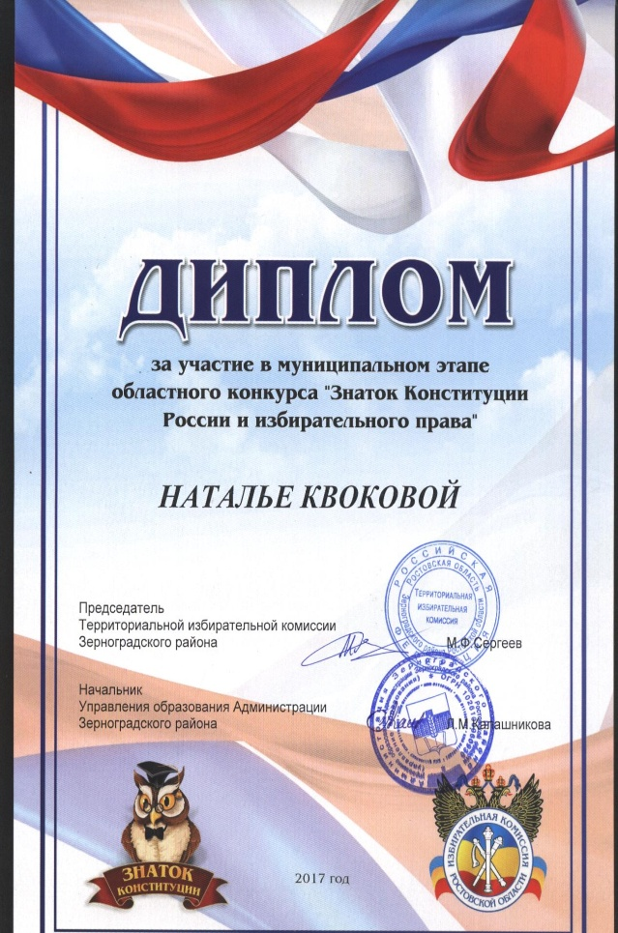
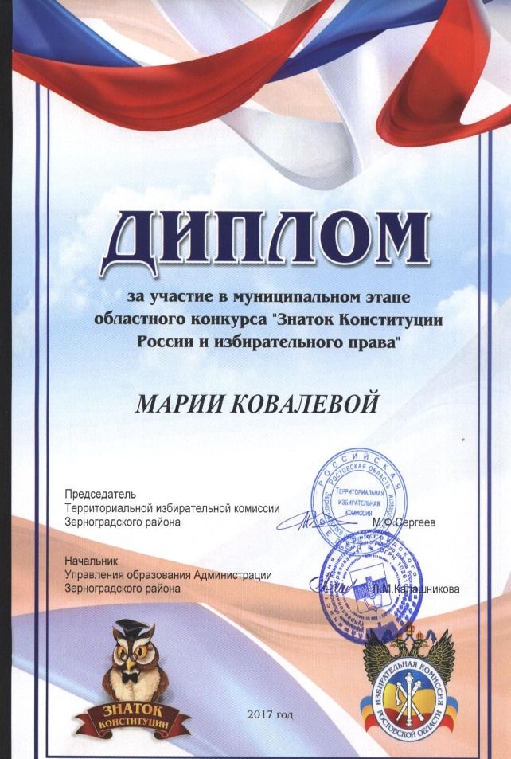
Знатоки Конституции РФ

Slide 19
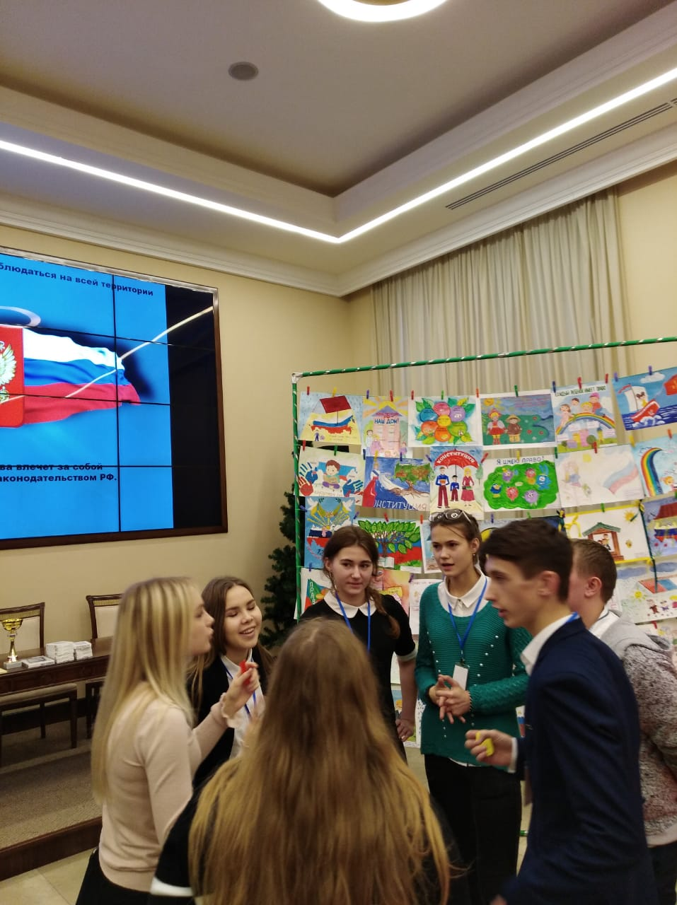
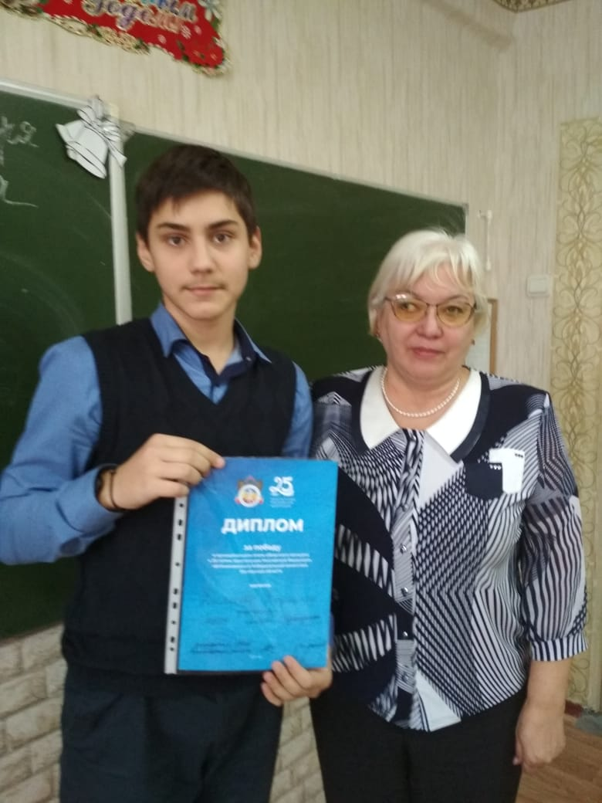
Знатоки Конституции РФ
Призеры муниципального конкурса к 25-летию Конституции Российской Федерации в 2018 году
Победитель муниципального и участник областного конкурса к 25-летию Конституции Российской Федерации, организованного избирательной комиссией Ростовской области в 2018 году

Slide 20
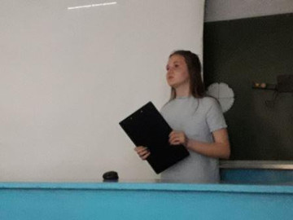
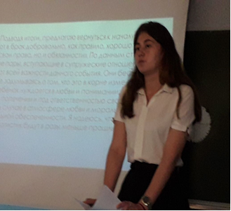
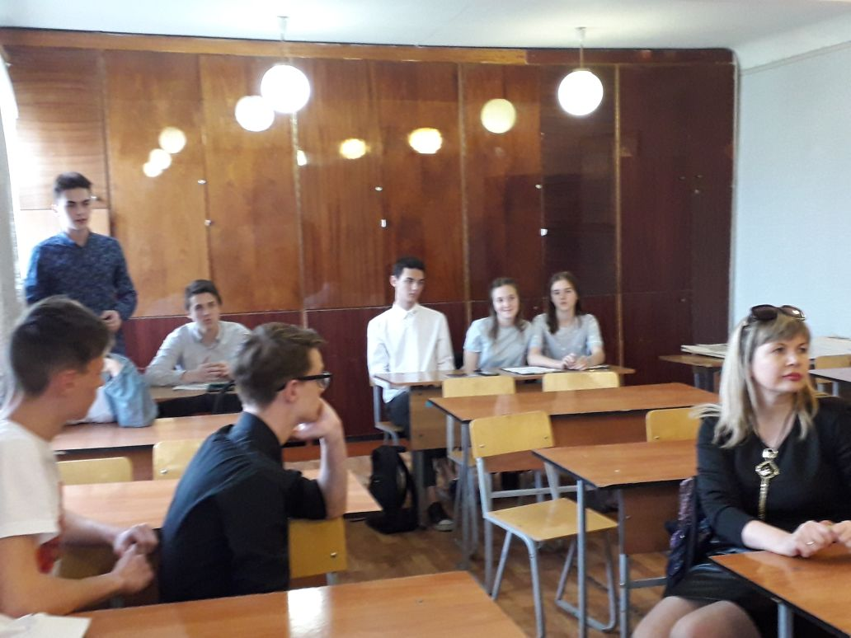
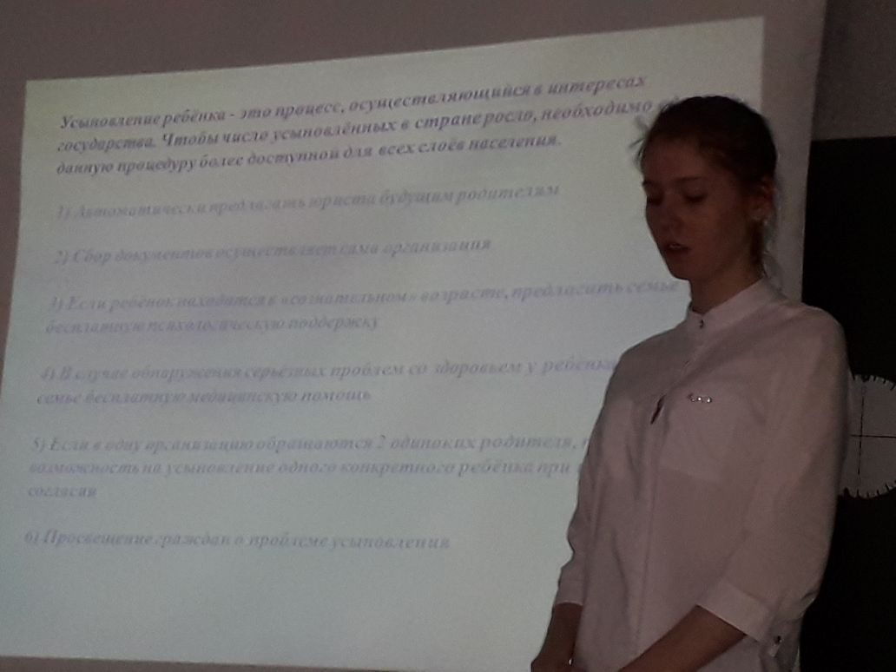
Научно-практическая конференция «Актуальные проблемы защиты прав ребёнка в Российской Федерации»

Slide 21
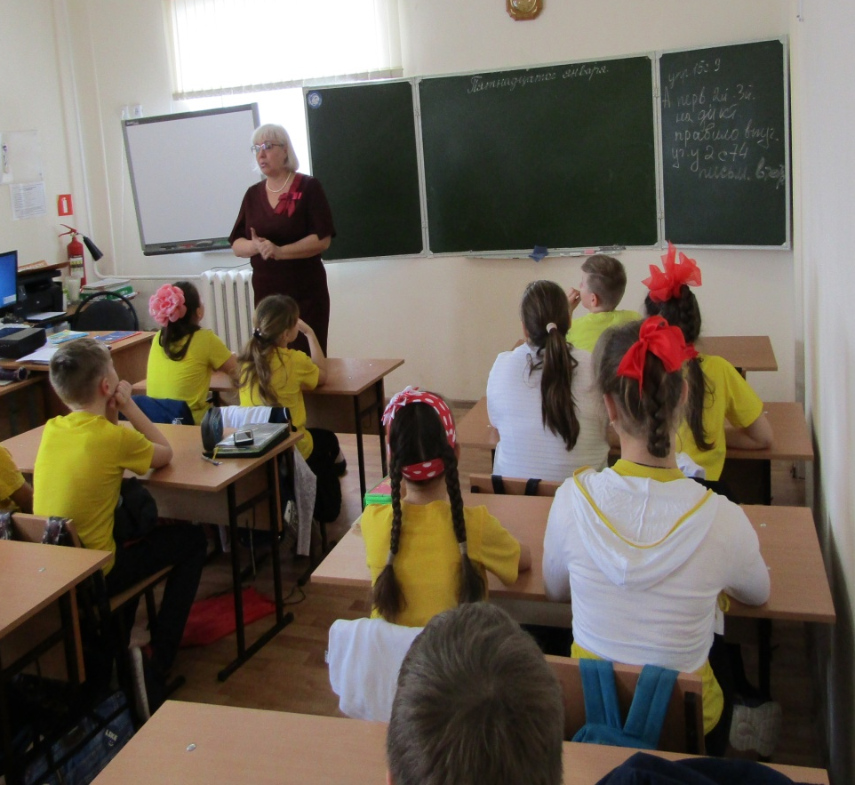
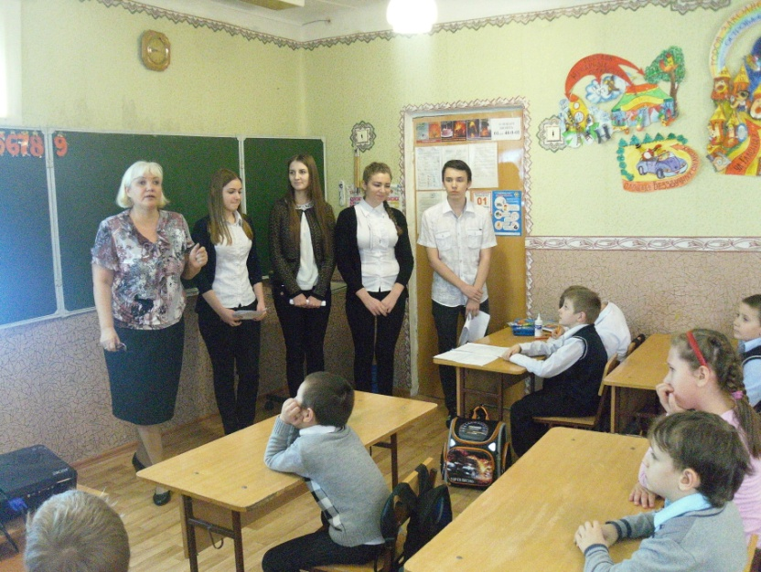
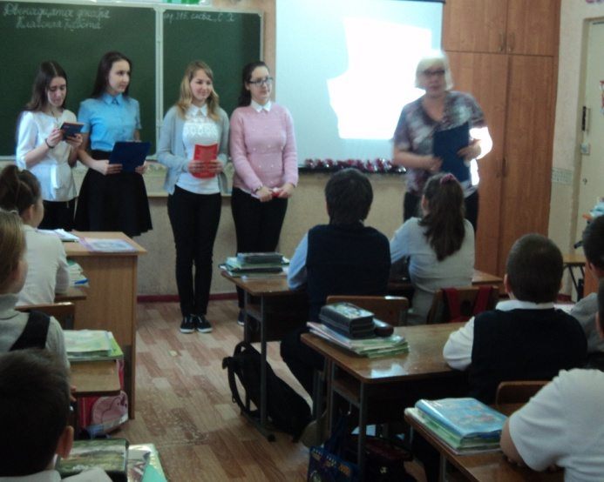
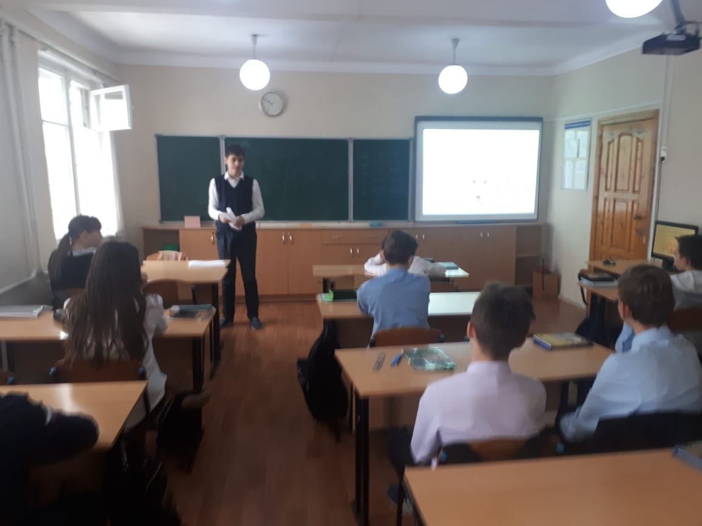
Правовое просвещение в образовательной организации МБОУ лицей г.Зернограда
2016
2018
2017

Slide 22
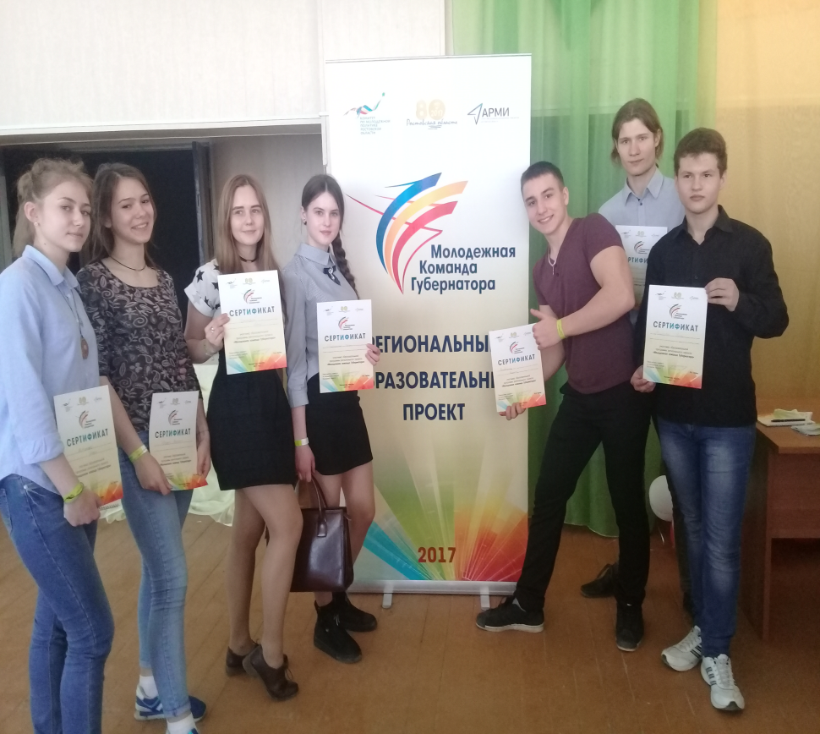
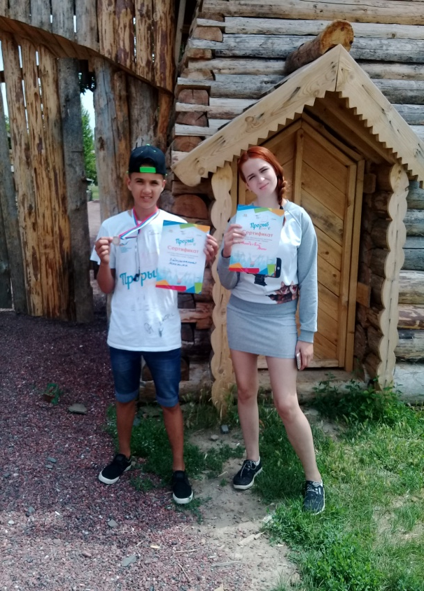
Участие обучающихся в социально-образовательных проектах
2017 год- региональный
образовательный проект «Команда Губернатора»
2017- социальный проект для
подростков из социально-неблагополучных
семей «Прорыв» Усть-Донецкий район

Slide 23
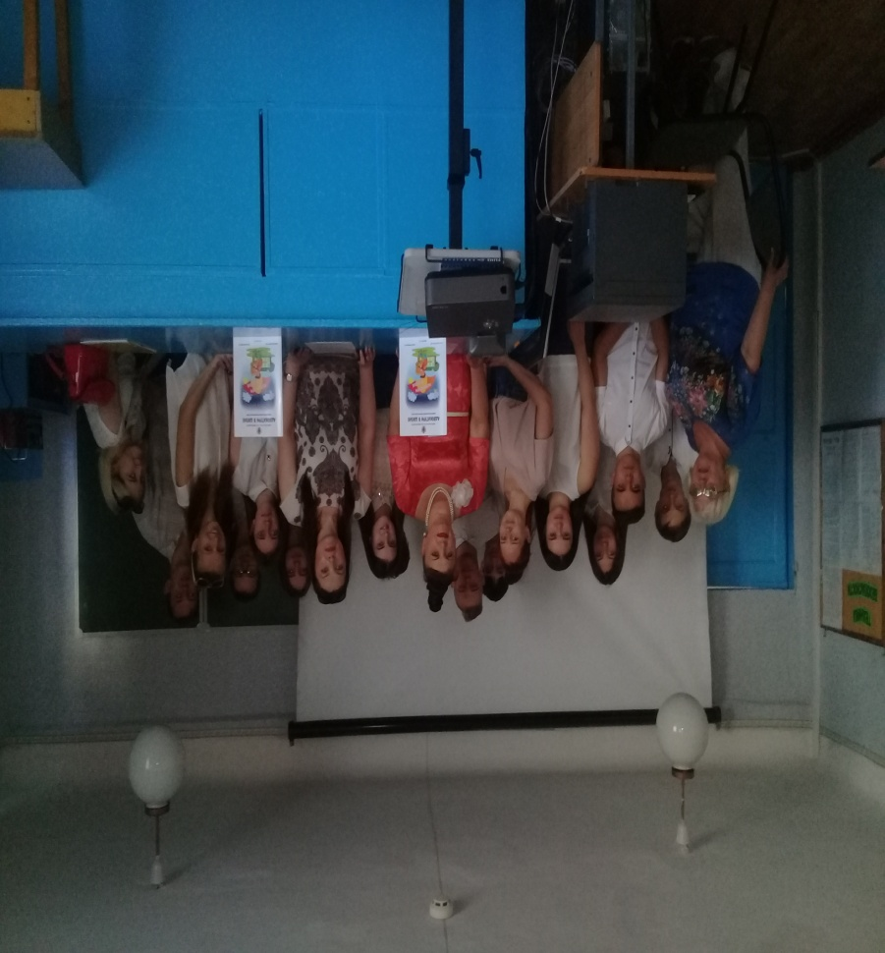
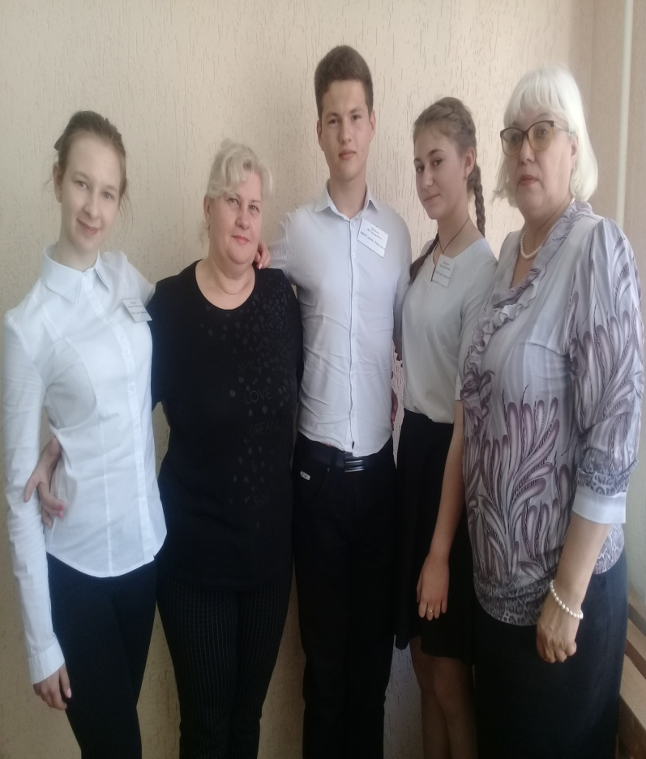
2017 год – социально-образовательный проект совместно с консультантом Уполномоченного по правам ребёнка в Ростовской области Каракосовой С.В.
2018 год – региональный правовой просветительский проект
Адвокатский палаты Ростовской области
«Адвокатура в школе»

Slide 24
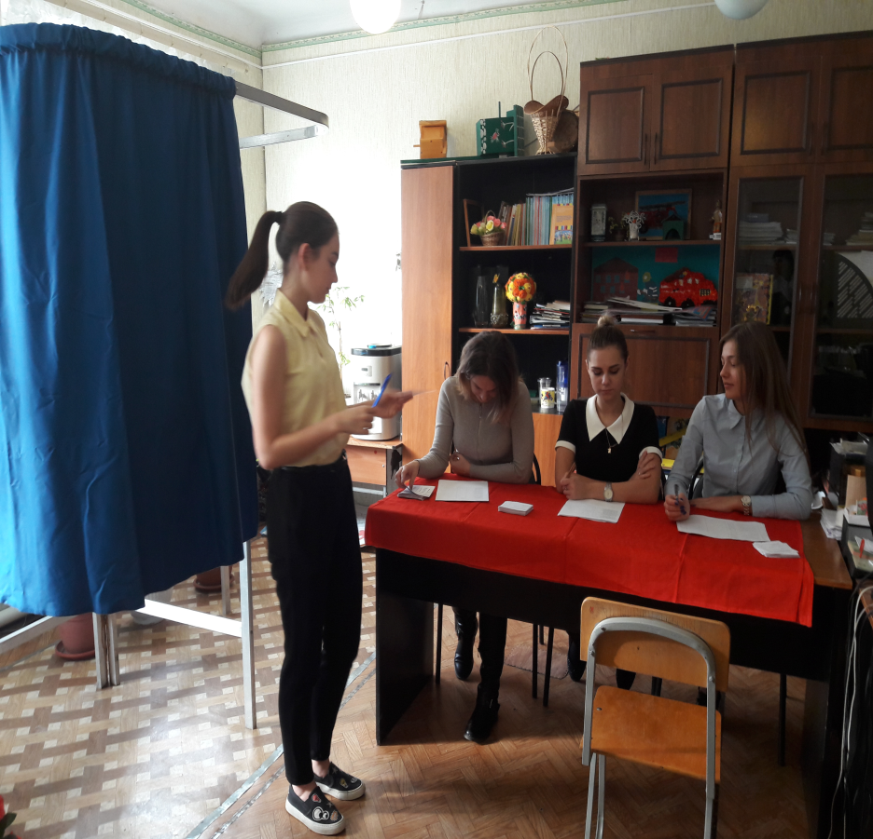
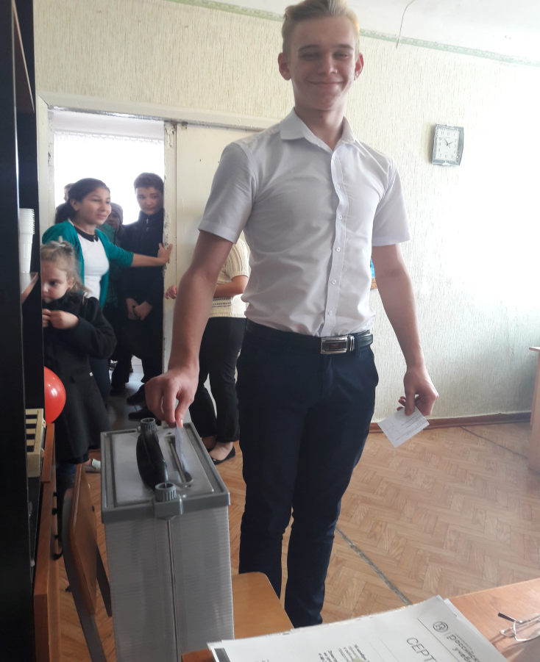
Выборы школьного уполномоченного по защите прав ребёнка

Slide 25
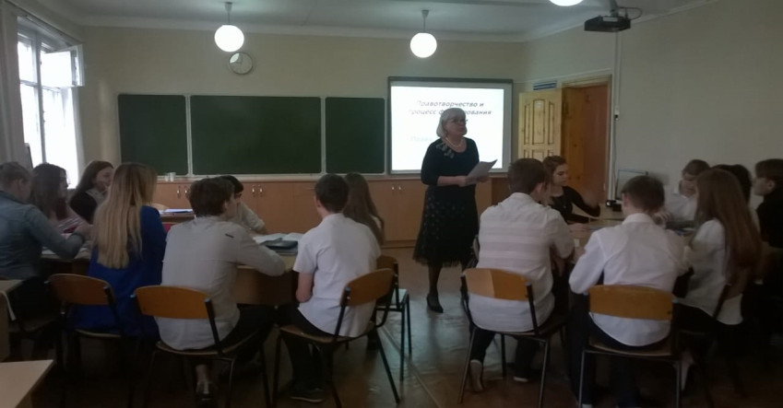
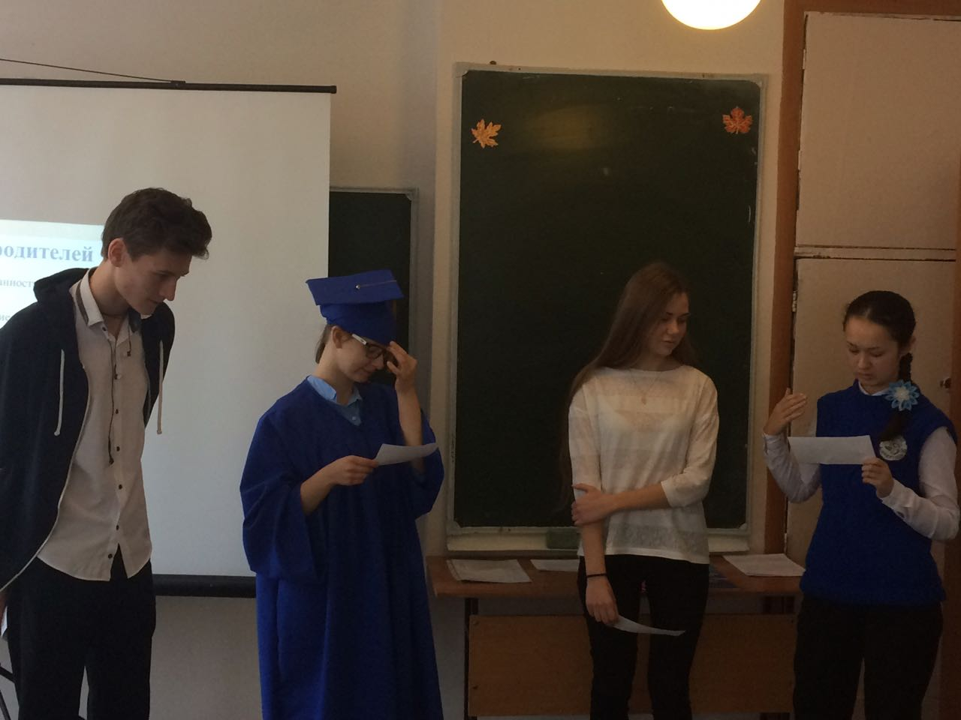
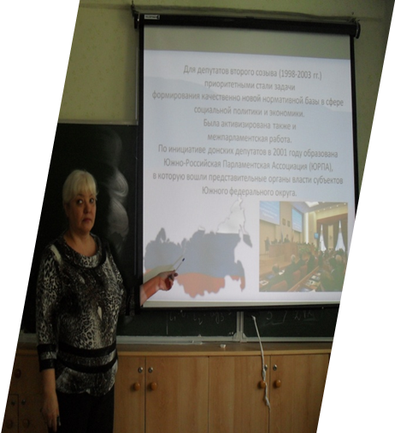
Современные
технологии
Проектная деятельность
Технология сотрудничества
Информационно – коммуникативные технологии
Игровые
технологии

Slide 26
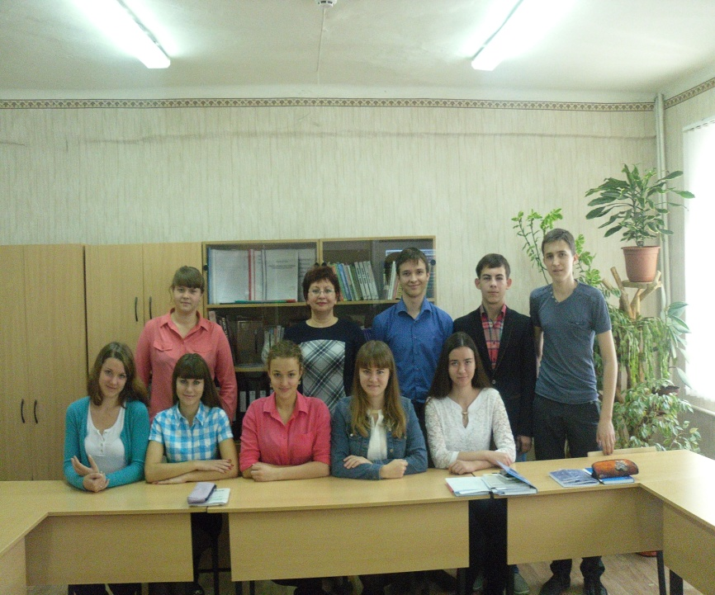
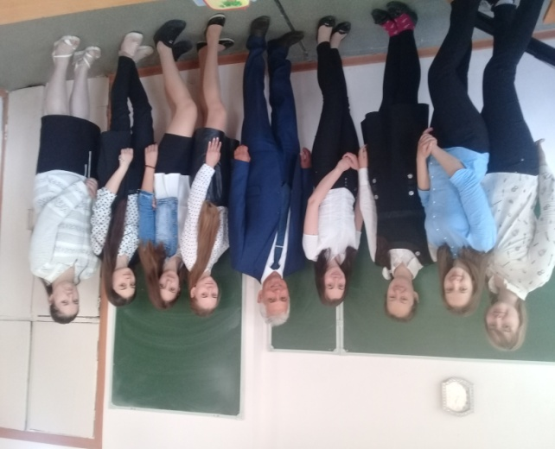
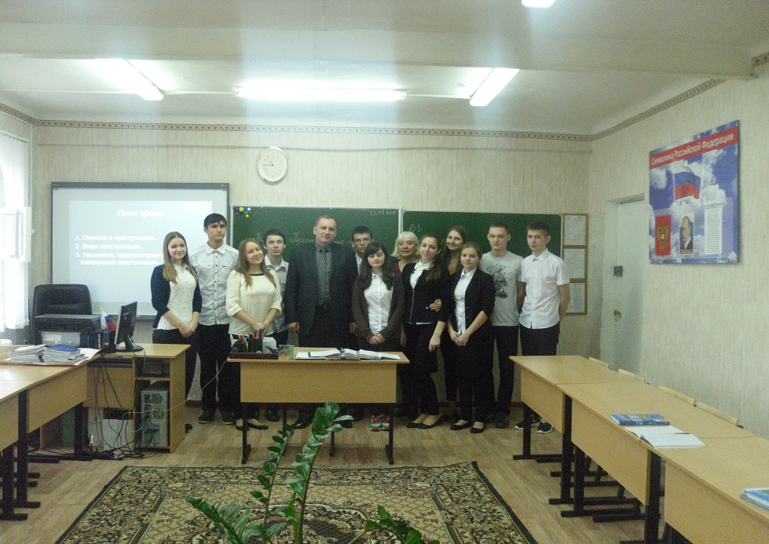
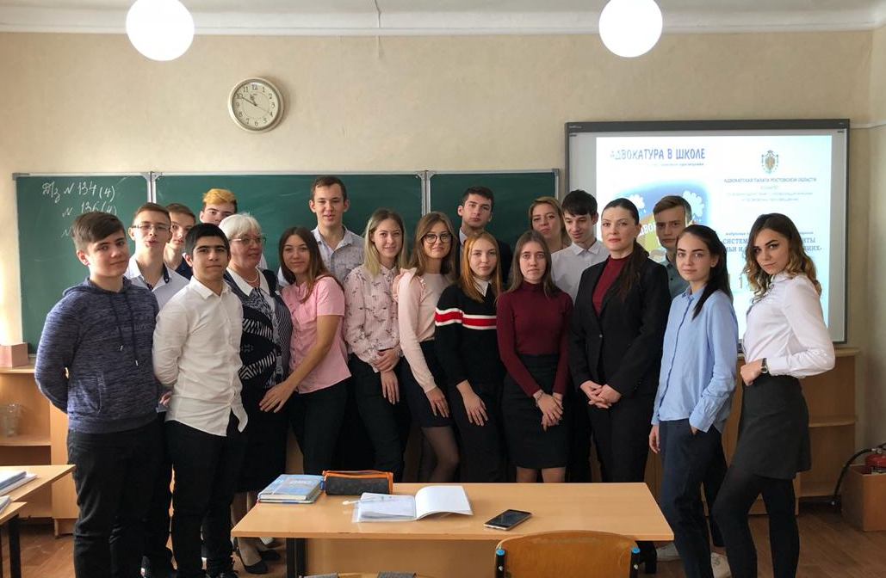
Открытые уроки
Территориальная избирательная комиссия Зерноградского района
Зерноградский нотариальный округ
Адвокатура Зерноградского района
Зерноградский районный суд

Slide 27
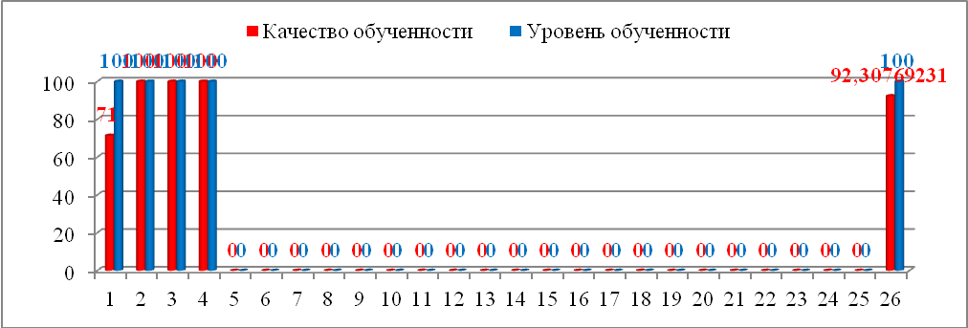
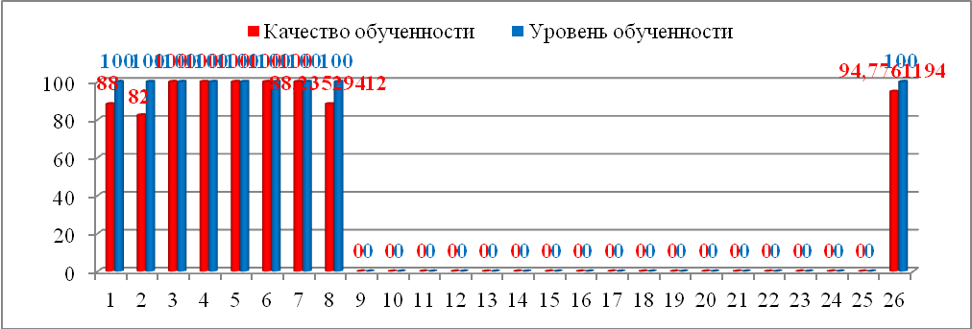
Итоги срезовых контрольных и тестовых
работ
10 класс в 2018-2019
Итоги срезовых контрольных и тестовых работ
11 класс в 2018-2019

Slide 28
«От компетентного учителя к компетентному ученику»
Учитель
Уровень профессиональной подготовки
Педагогическая культура
Совершенствование научно-методического потенциала
Риторика
Конкурсы
Самовоспитание
Базовый диплом по специальности - высшее образование
Профессиональная переподготовка
КПК
Участие в НПК, семинары и т.д.
Публикации
Научные исследования
Человек - личность
личный пример учителя
внеурочная деятельность
образовательная деятельность
Обучающийся (ученик)

Slide 29
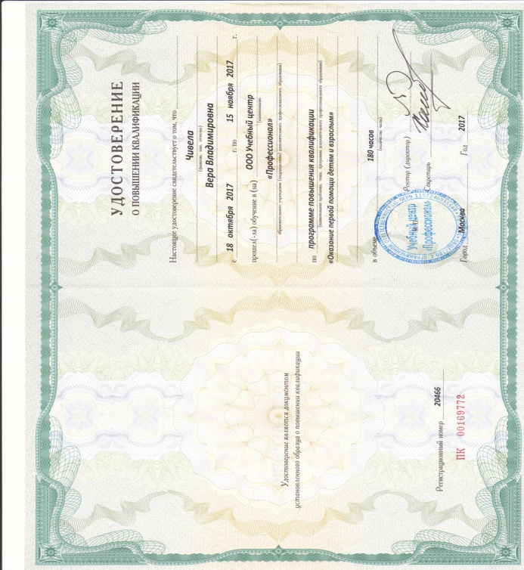
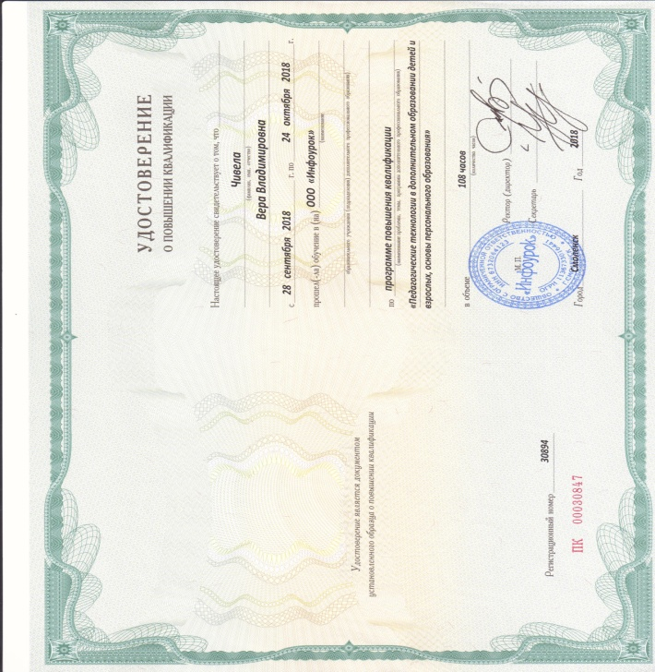
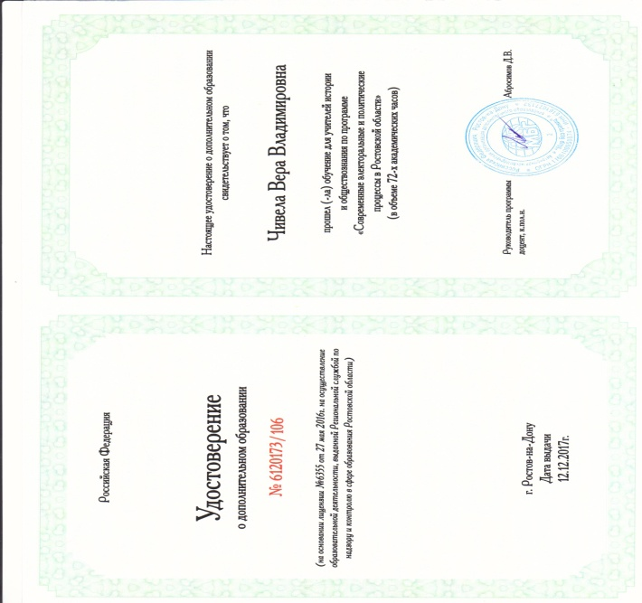
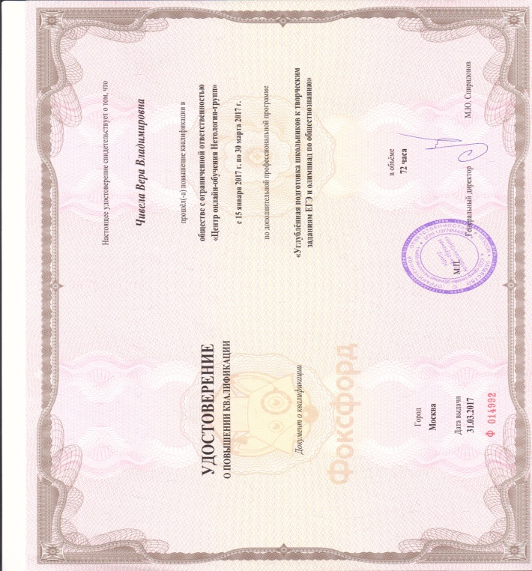
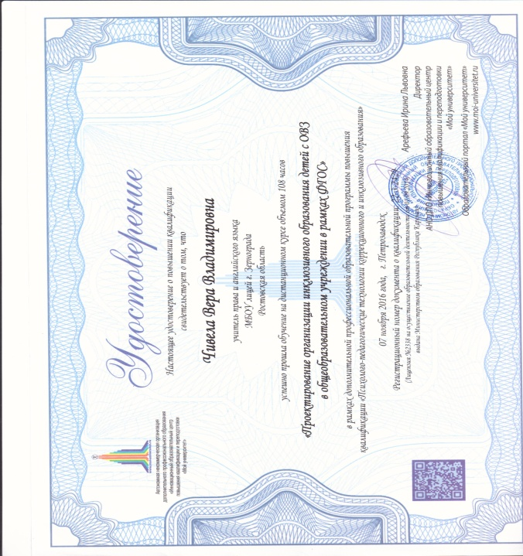
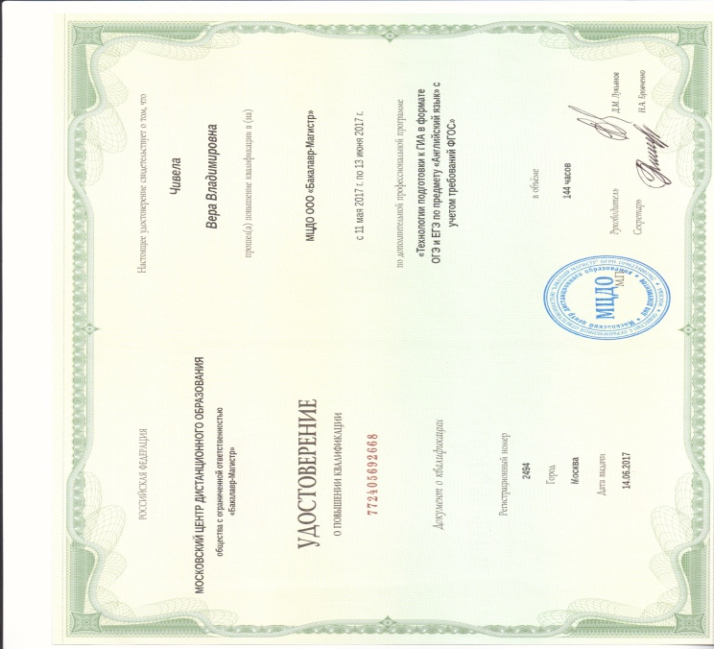
Повышение квалификации

Slide 30
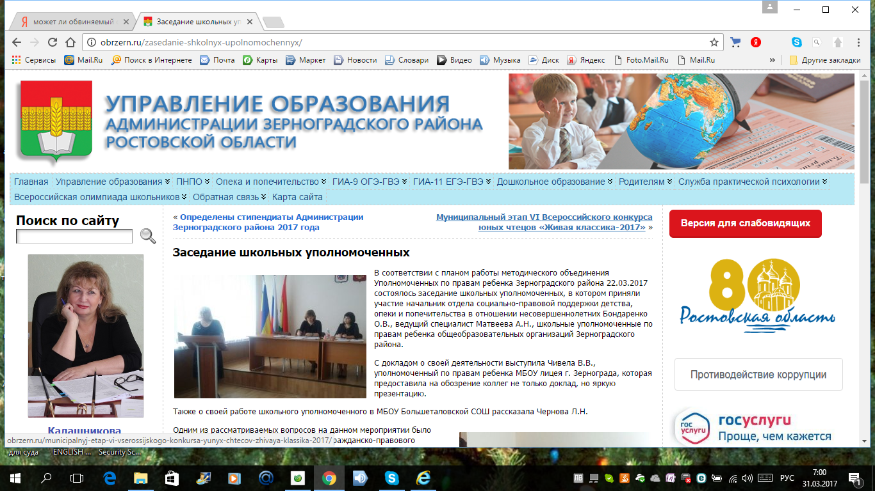
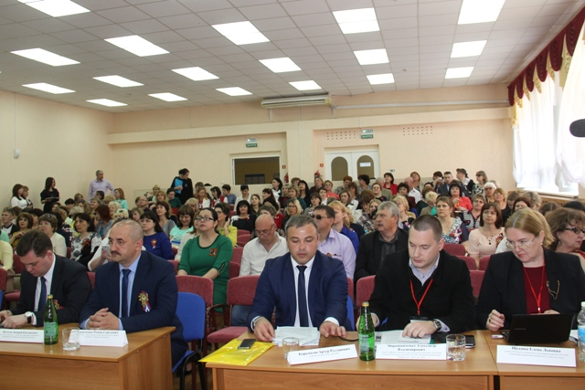
Выступление на областном форуме с докладом «Конституционно-правовые аспекты противодействия экстремизму»
Выступление на районном семинаре школьных уполномоченных образовательных организаций Зерноградского района

Slide 31
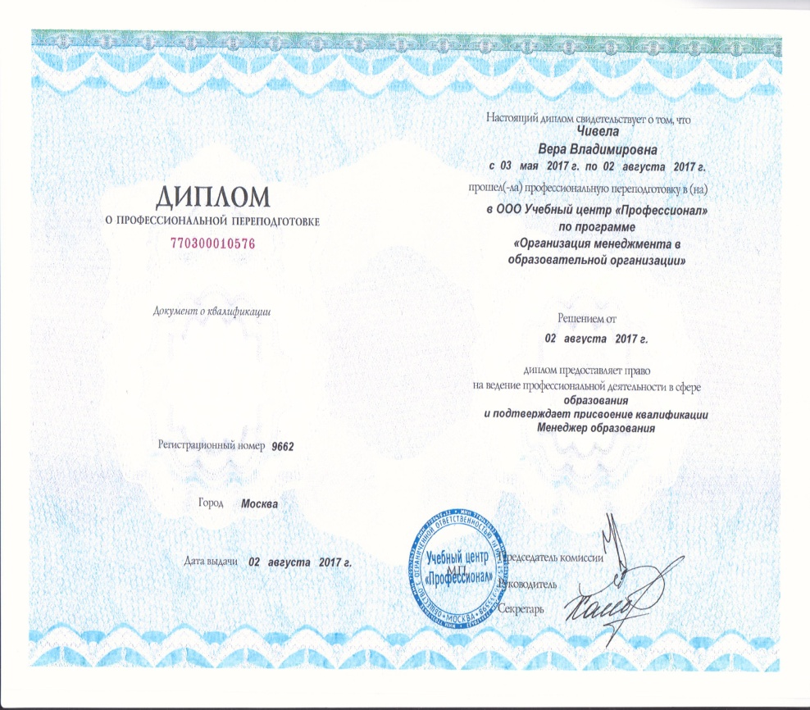

Slide 32
Магистерское исследование
Частное образовательное учреждение высшего образования
«ЮЖНЫЙ УНИВЕРСИТЕТ (ИУБиП)»
«К защите допустить» Ректор
д.э.н., профессор _______ И.Г. Акперов
2017 г.
МАГИСТЕРСКАЯ ДИССЕРТАЦИЯ
на тему: «Органы опеки и попечительства и их роль в защите прав членов семьи: вопросы теории и практики»
Направление подготовки: 40.04.01 Юриспруденция
Направленность (профиль): Семейное право и правовая охрана детства
Выполнил студент Чивела Вера Владимировна (фамилия, имя, отчество) Руководитель Семенцова Ирина Анатольевна (фамилия, имя, отчество) к.ю.н., доцент (ученая степень, ученое звание, подпись)
Руководитель Академии права и национальной безопасности Фоменко Андрей Иванович (фамилия, имя, отчество руководителя) к.ю.н., доцент (ученая степень, ученое звание, подпись)
Зав. кафедрой «Гражданско-правовые дисциплины» Левицкая Елена Алексеевна (фамилия, имя, отчество руководителя) к.ю.н., доцент (ученая степень, ученое звание, подпись)
Ростов-на-Дону 2017

Slide 34
Комментарий:
Участие в конкурсах
- региональный конкурс учебно-методических материалов учителей общественных дисциплин «Становление гражданского общества в истории России» (январь-апрель 2016 года);
- конкурс «Лучшая научная работа» в секции «Юридические науки» в рамках международной научно-практической конференции «Новая наука: проблемы и перспективы» (диплом 1 степени, 17.0.2016);
- всероссийский конкурс профессионального мастерства педагогический работников, приуроченный к 130-летию рождения А.С.Макаренко (диплом победителя, 15.06.2017);
- конкурс - тестирование «Нормативно-правовые аспекты в сфере образования» (диплом 1 степени, 17.06.2017);
- региональный педагогический Интернет-конкурс учебно-методических материалов учителей общественных дисциплин «Лучшие уроки педагогов Дона», в номинации «Лучший урок права» ( март 2019, результатов пока нет).

Slide 36
Общественное признание

